Slide 1
“团聚”PKU
软件工程第二小组

Slide 2

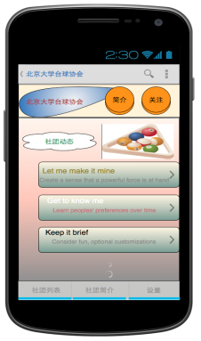

“团聚”PKU
内容提要
“团聚”PKU
一个社团信息的聚合平台
上期回顾
第一轮冲刺
设计与实现
项目管理

Slide 3
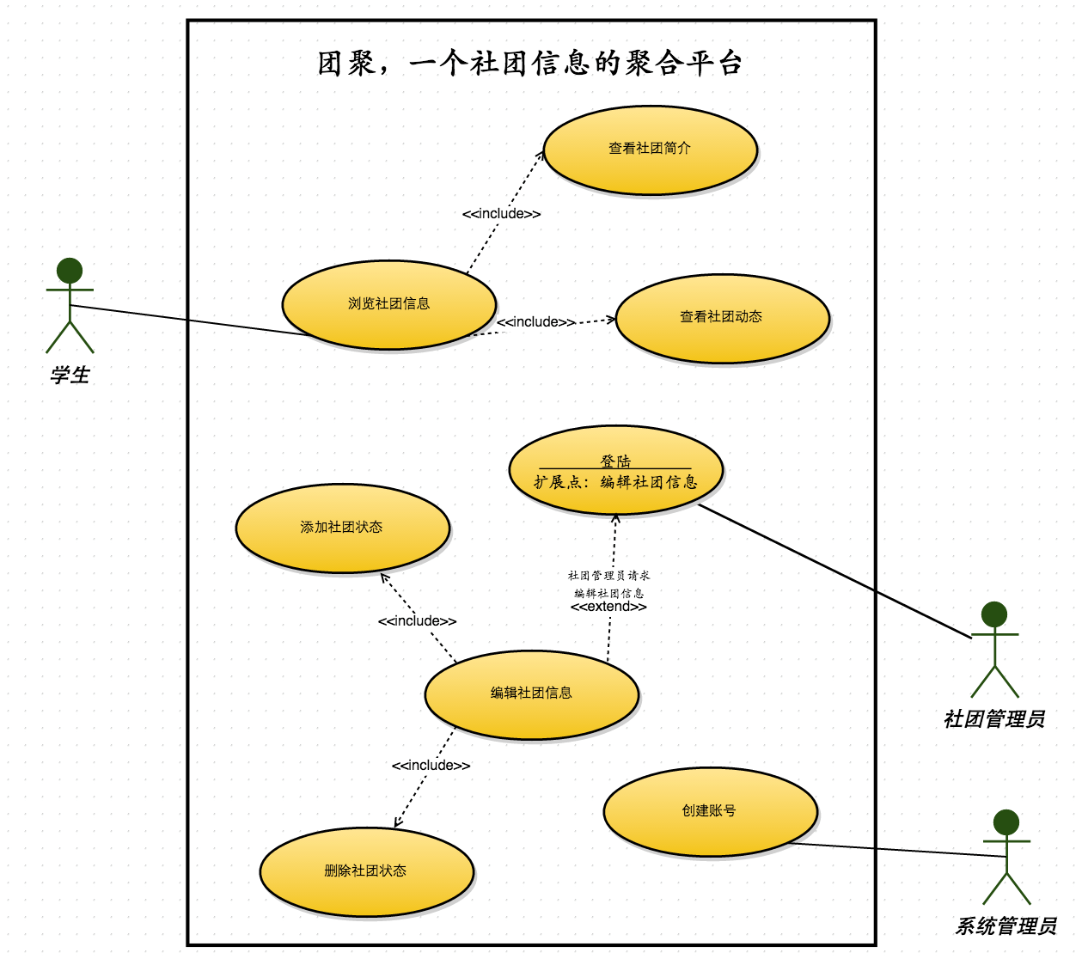
“团聚”PKU 核心需求用况图
内容提要
上期回顾
第一轮冲刺
设计与实现
项目管理

Slide 4

“团聚”PKU 产品订单
内容提要
功能描述 | 优先级
社团列表 | 高
状态列表 | 高
状态页面 | 高
左滑菜单 | 高
缓存 | 高
消息列表 | 中
关注社团 | 中
全部社团列表 | 中
底部菜单 | 中
全新社团状态列表 | 中
搜索社团 | 中
讨论版 | 低
投票 | 低
支付宝 | 低
上期回顾
第一轮冲刺
设计与实现
项目管理

Slide 5
“团聚”PKU 第一轮冲刺订单
内容提要
功能 | 简单描述 | 是否完成
社团列表 | Coverflow | 完成
状态列表 | ListView | 完成
状态页面 | WebView | 完成
左滑菜单 | 两大界面之间的切换 | 完成
缓存 |  | 完成
上期回顾
第一轮冲刺
设计与实现
项目管理

Slide 6
“团聚”PKU Demo展示
内容提要
Android端
Web端
服务器端
上期回顾
第一轮冲刺
设计与实现
项目管理

Slide 7

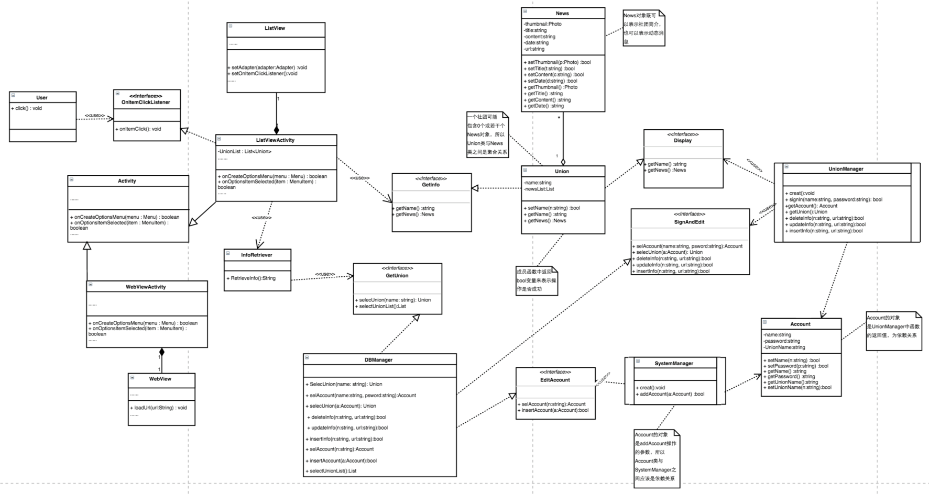
“团聚”PKU 面向对象方法总体类图
内容提要
上期回顾
第一轮冲刺
设计与实现
项目管理

Slide 8
“团聚”PKU 服务器端
内容提要
服务器端文件
文件名 | 功能
login.php | 验证登录信息是否正确
logout.php | 登出编辑界面，清空session
dash.php | 生成社团管理员编辑界面
select(insert,delete,update)_news.php | 处理Web端的数据库请求
union_android.php | 向Android端返回社团属性
news_android.php | 向Android端返回社团动态
上期回顾
第一轮冲刺
设计与实现
项目管理

Slide 9

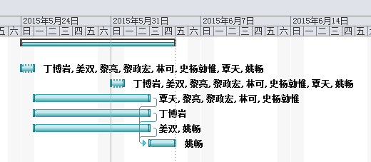
“团聚”PKU 详细分工
内容提要
Android端
覃天 黎亮 黎政宏 林可 史杨勍惟
Web端：丁博岩
服务器端：姜双 姚畅
项目管理 & PPT制作：姚畅
上期回顾
第一轮冲刺
设计与实现
项目管理

Slide 10
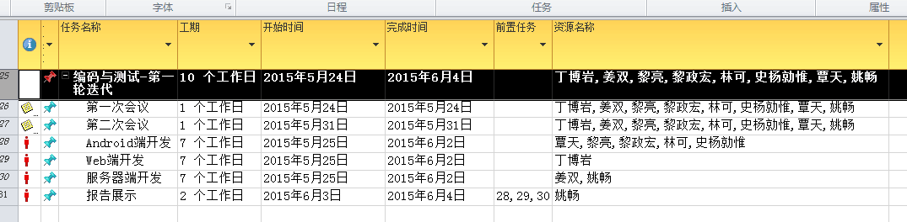
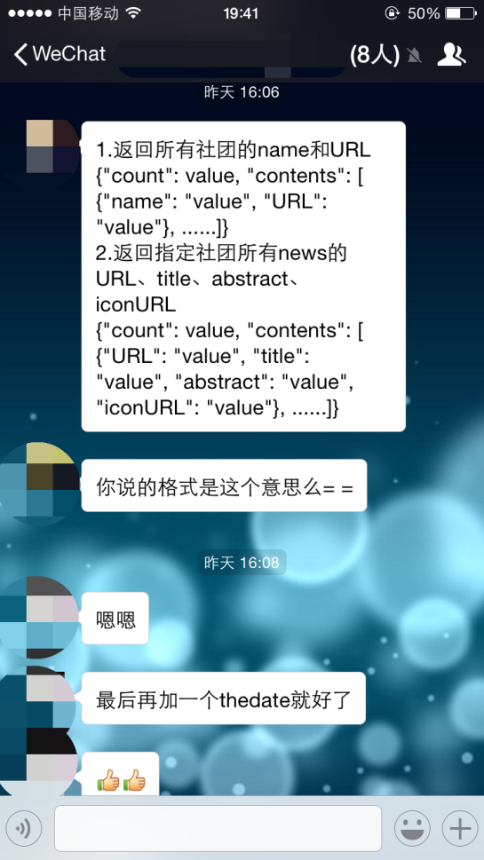
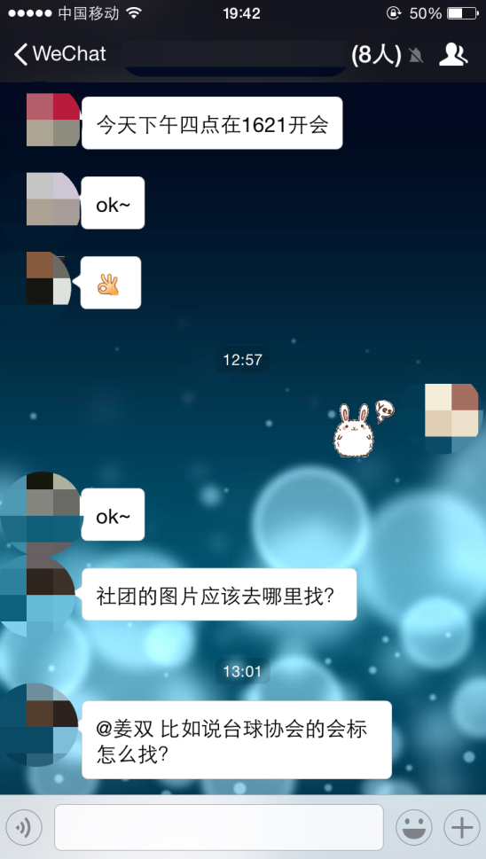
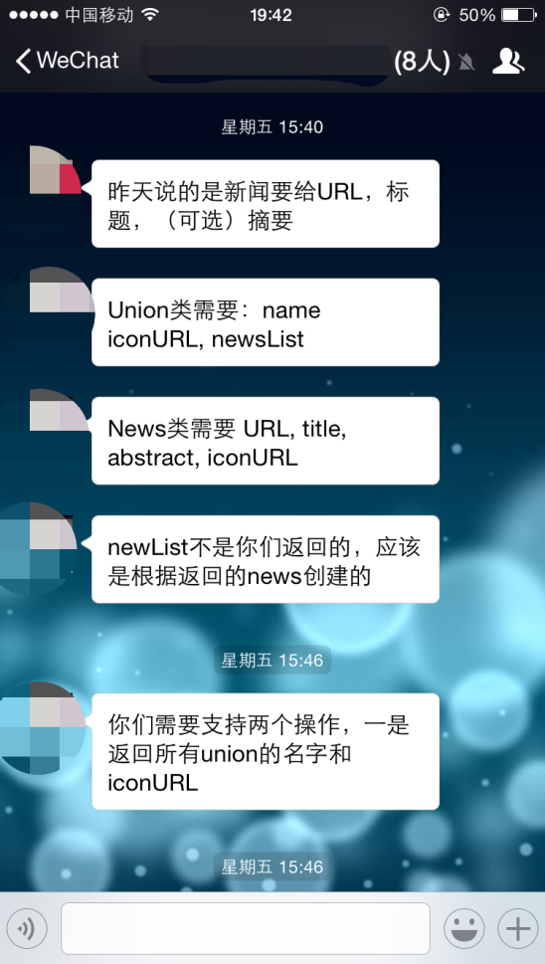
“团聚”PKU 项目管理
内容提要
上期回顾
第一轮冲刺
设计与实现
项目管理

Slide 11
Thanks for listening!
软件工程第二小组

